Slide 1

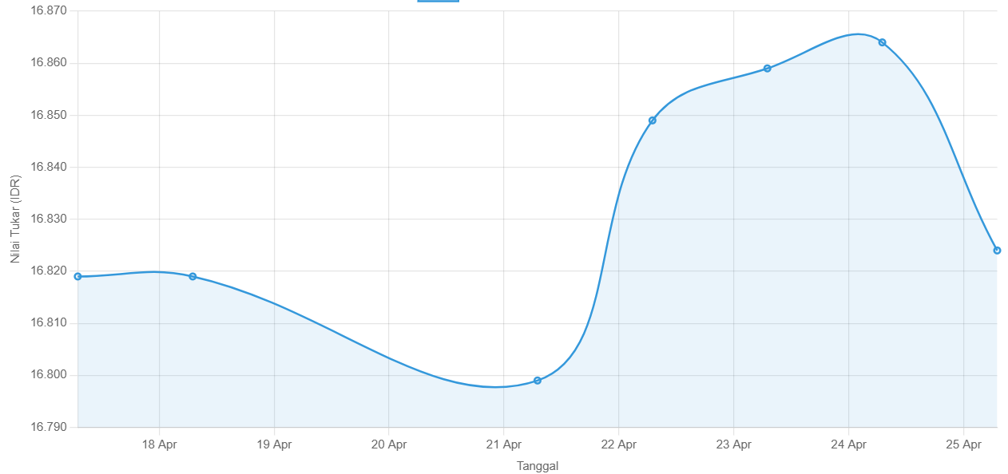

Nilai IDR di Dunia
Powered by Alpha Vantage
Harga
Grafik
Kategori:
Cabai
7H
30H
90H
1T
Harga pangan di Indonesia terus mengalami peningkatan dalam beberapa waktu terakhir, yang berdampak langsung pada daya beli masyarakat. Kenaikan ini disebabkan oleh berbagai faktor, mulai dari cuaca ekstrem yang mengganggu produksi, distribusi yang tidak merata, hingga ketergantungan pada impor. Selain itu, kondisi global seperti konflik internasional dan fluktuasi nilai tukar turut mempengaruhi harga bahan pokok. Akibatnya, masyarakat—terutama kelompok berpenghasilan rendah—menjadi semakin rentan. Diperlukan langkah konkret dari pemerintah, seperti memperkuat produksi dalam negeri dan memperbaiki sistem distribusi, agar harga pangan dapat lebih stabil dan terjangkau.

Slide 2
Nilai IDR di Dunia
Powered by Alpha Vantage
Harga
Grafik
Jumlah
Dikonversi
2 kg
Rp1.938.000,00
Cabai
1 kg cabai = Rp970.500,00
Harga pangan di Indonesia terus mengalami peningkatan dalam beberapa waktu terakhir, yang berdampak langsung pada daya beli masyarakat. Kenaikan ini disebabkan oleh berbagai faktor, mulai dari cuaca ekstrem yang mengganggu produksi, distribusi yang tidak merata, hingga ketergantungan pada impor. Selain itu, kondisi global seperti konflik internasional dan fluktuasi nilai tukar turut mempengaruhi harga bahan pokok. Akibatnya, masyarakat—terutama kelompok berpenghasilan rendah—menjadi semakin rentan. Diperlukan langkah konkret dari pemerintah, seperti memperkuat produksi dalam negeri dan memperbaiki sistem distribusi, agar harga pangan dapat lebih stabil dan terjangkau.

